Slide 1

Encuentro con migo misma
Isabel R.

Slide 2
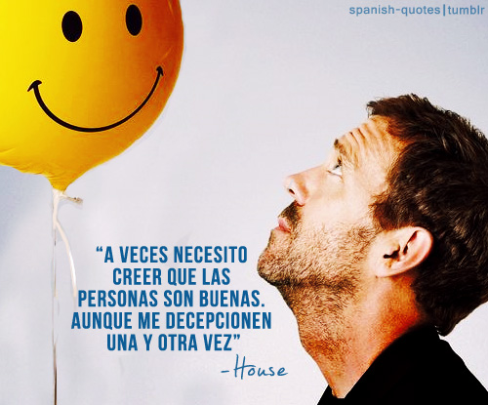

Slide 3
No puedo entrar en relación con una persona , de forma madura y amigable, si antes no me conozco y me poseo a mi misma, no seria capaz de darme ante los demás si no lo hago. Este conocerse, poseerse (aceptarse, valorarse), no es una tarea fácil, trae muchos esfuerzos, requiere estar en contacto con sentimientos y comportamientos, conocer la forma de presentarse ante los demás, y llevar una relación armónica con ellos(as).

Slide 4
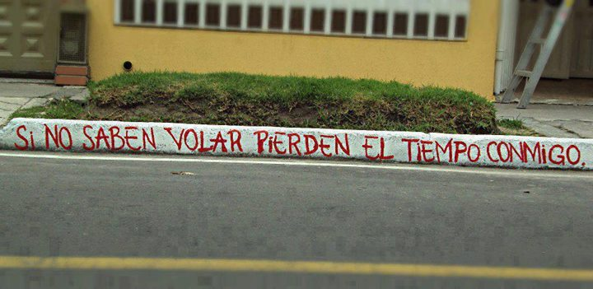
Al tener las capacidades que tengo, es necesario desarrollarlas y, más aún estar consciente de ellas para poder manejarlas positivamente. Lo debo recordar siempre cuando digo con frecuencia "así soy yo" , me enojo cuando las cosas no salen como yo quiero, sin ver que cada situación que se me presenta en la vida tiene diversas soluciones y tengo que verle más opciones; aunque esto me haga sentir mal…

Slide 5
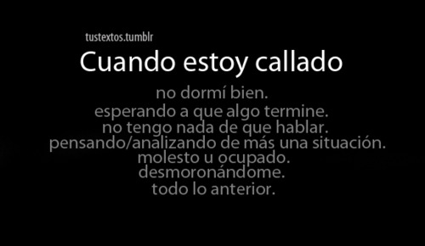

Slide 6
A VECES…
A veces, intento conectar con el medio, sentirme parte del entorno, pero hay demasiados ruidos, demasiadas tensiones... Verdaderamente comprendo que la naturaleza no nos escucha, pues no tengo ganas ni fuerzas para escuchar a quien me habla.

Slide 7
Los que me rodean…

Slide 8

Muchas veces...
He deseado haber hecho las cosas de manera diferente si sólo hubiera visto lo que ahora puedo ver Es importante tomar tiempo para pensar las cosas, sobre lo que paso, no podemos regresar el tiempo. Pero lo que si podemos hacer es aprender de esa decisión. No lamentarse ya sea buena o mala todos cometemos errores y sobre ello aprendemos. La vida sigue y no mires atrás

Slide 9
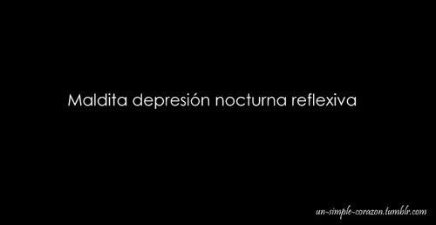

Slide 10

Me gusto la actividad por que me ayudo a liberarme, calmarme como a imaginar el lado bueno de las cosas a saber que siempre DIOS y los que me aman estarán allí para mi y aprendí que aunque crea que este sola YO SOY MUY IMPORTANTE y me tengo que amar a mi misma

Slide 11
